Slide 1
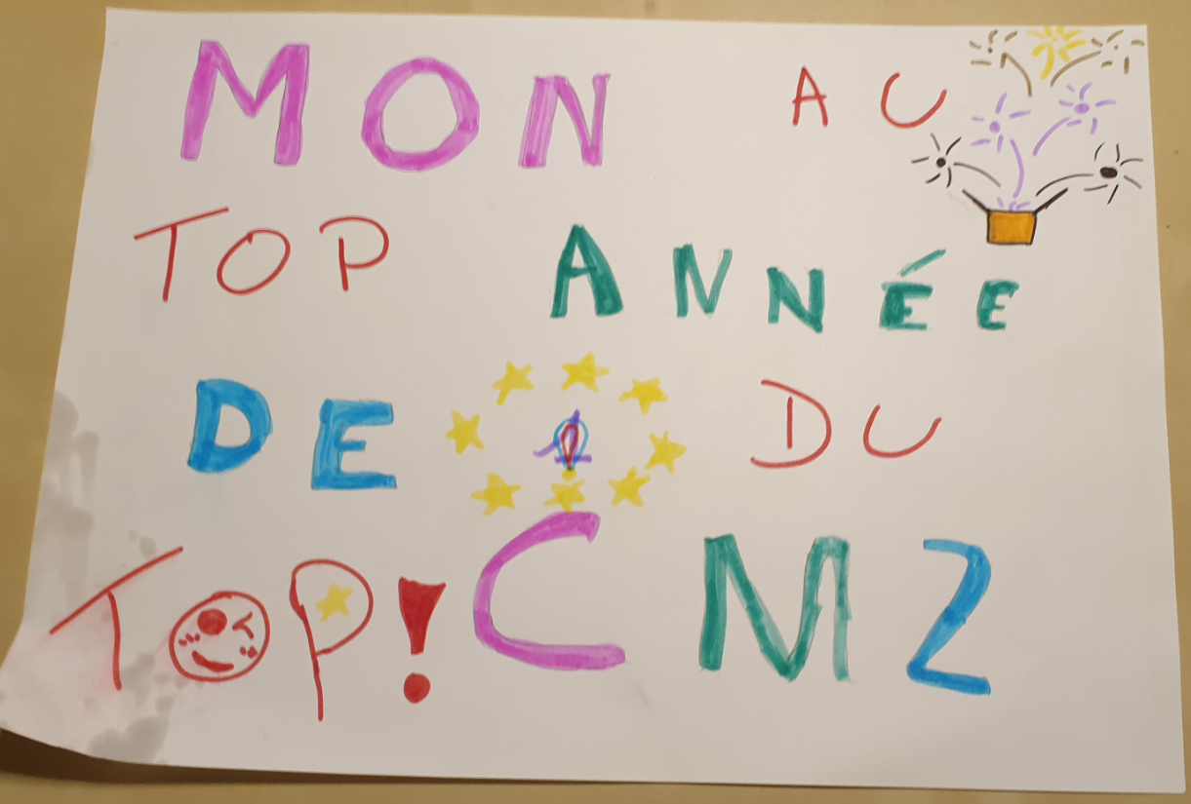
Ombline B
« je me souviens de mon année de CM2 »

